Slide 1
Moja škola je e-Škola Ljubica Jerković, Gimnazija Metković

Slide 2
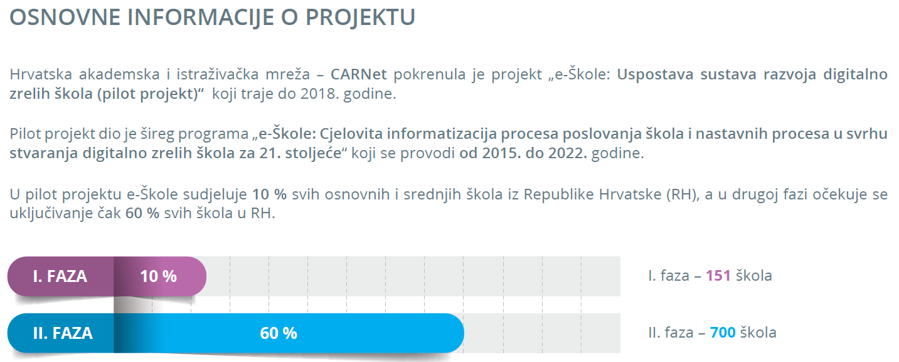
https://www.e-skole.hr/hr/

Slide 3
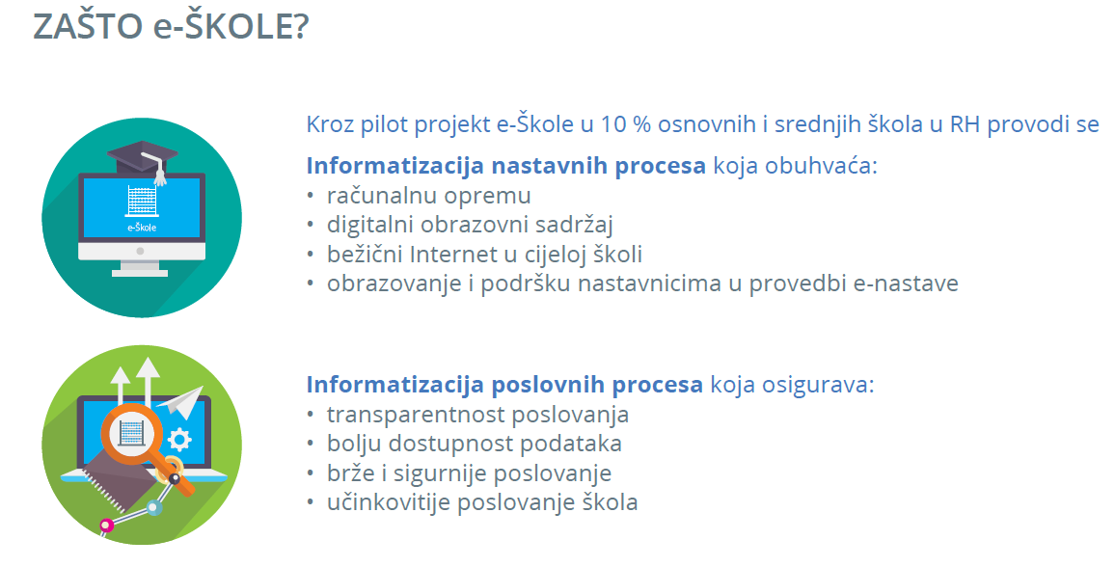

Slide 4
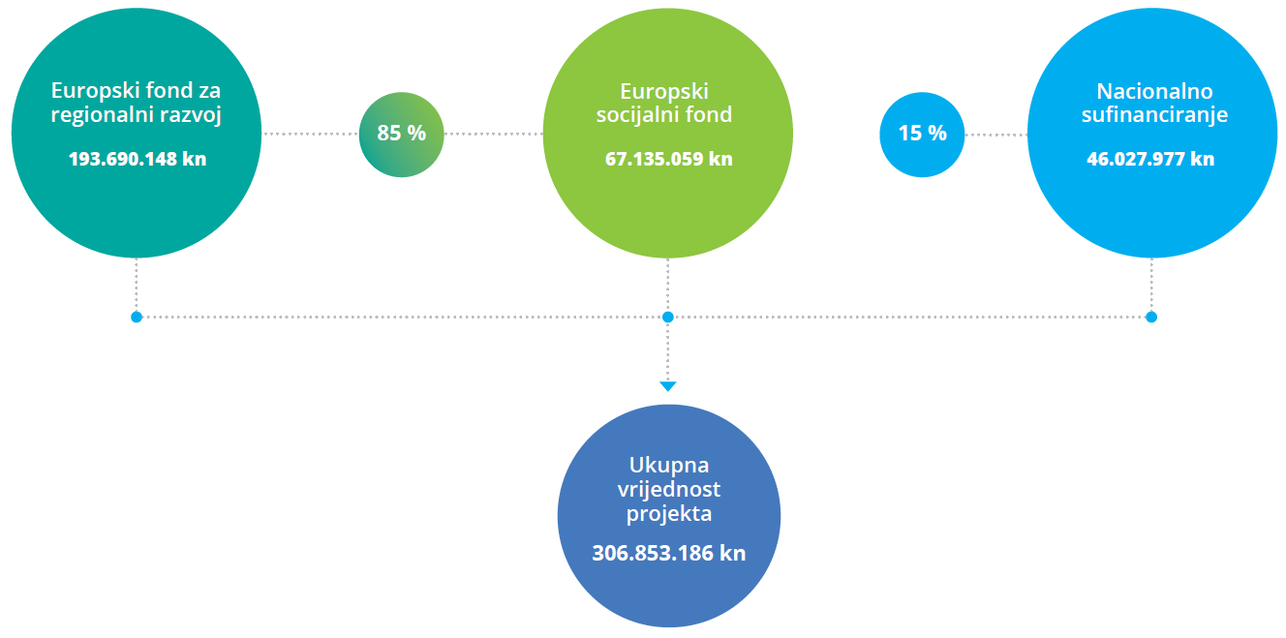

Slide 5
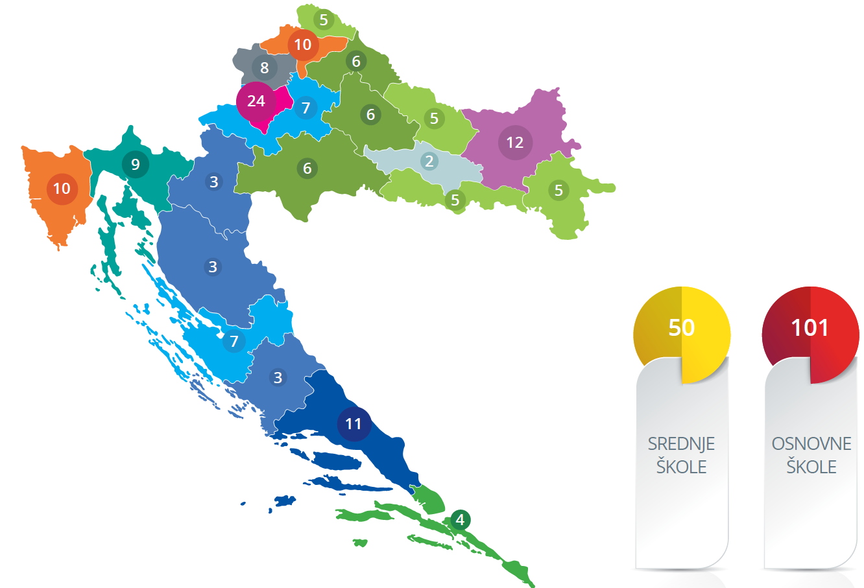
Gimnazija Metković, Metković
Srednja škola Vela Luka, Vela Luka
20 škola za prvu fazu pilot projekta
Osnovna škola Blato, Blato
Osnovna škola Ivana Gundulića, Dubrovnik

Slide 6
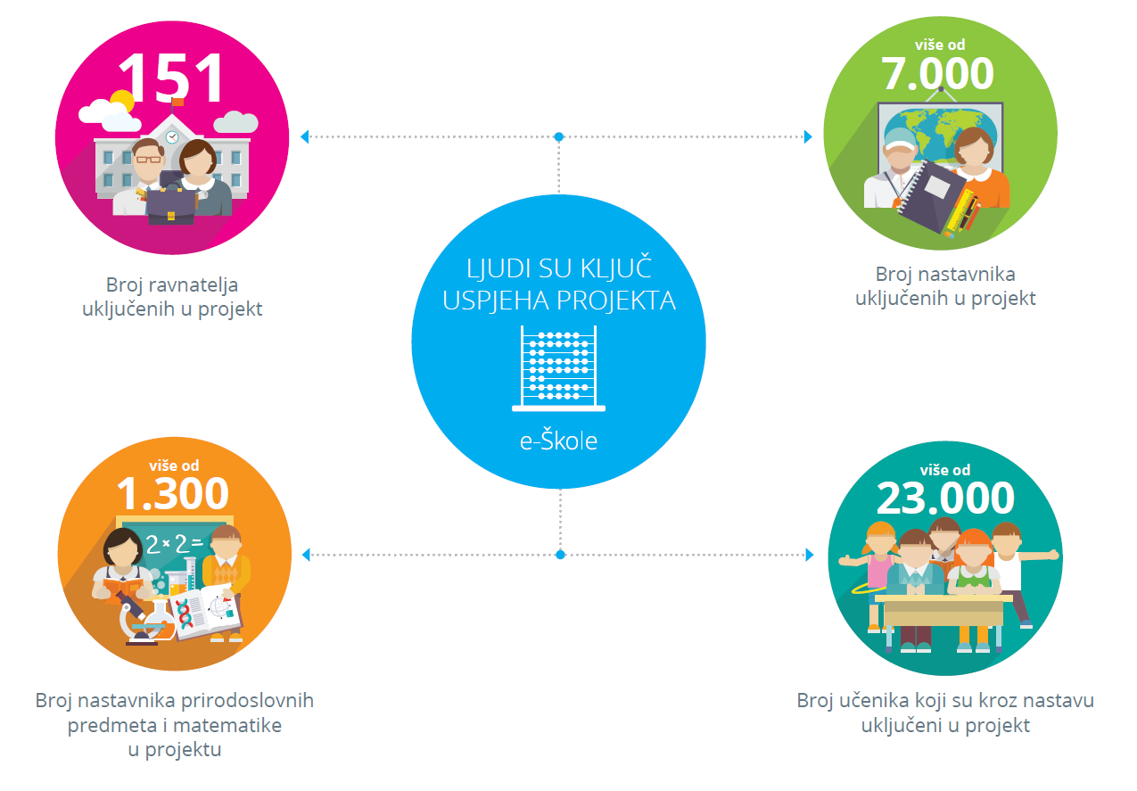

Slide 7
https://www.e-skole.hr/hr/rezultati/digitalna-zrelost-skola/
Digitalno zrele škole*, kako je definirano u sklopu programa e-Škole, su škole na visokom stupnju integriranosti IKT-a u život i rad škole. U digitalno zrelim školama usustavljen je pristup korištenju IKT-a u planiranju i upravljanju školom, kao i u nastavnim i poslovnim procesima. Takva škola djeluje u podržavajućem okružju, s adekvatnim sredstvima, koja ne uključuju samo financijska sredstva već i adekvatno opremljene učionice, kabinete, djelatnike i učenike IKT opremom.
* U nekim školama u Hrvatskoj i svijetu pojedinci pa čak i cijeli kolektivi na inovativan i kreativan način koriste IKT u svrhu poboljšanja nastavnog procesa, povećanja digitalne kompetencije učenika, kao i u druge svrhe. Međutim, to ne znači odmah da su te škole digitalno zrele. Da bi škola bila sigurna na kojoj je razini digitalne zrelosti treba provesti propisani postupak vrednovanja u skladu s okvirom digitalne zrelosti škola.

Slide 8
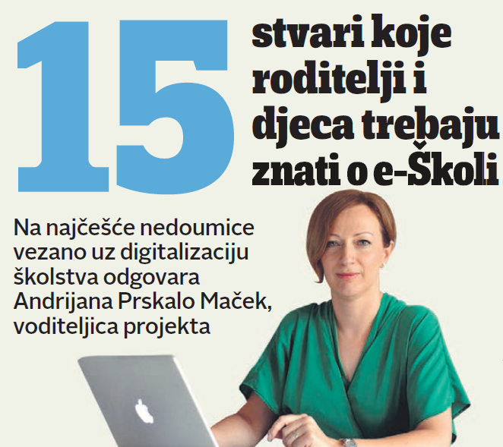
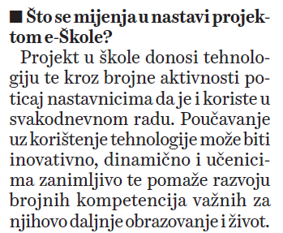
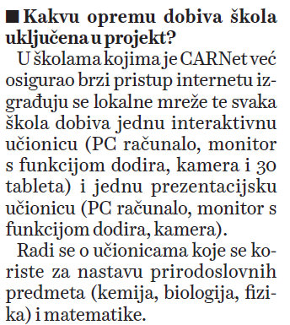
file:///G:/Downloads/Prilog-e-Skole_Jutarnji-list_Slobodna-Dalmacija.pdf

Slide 9
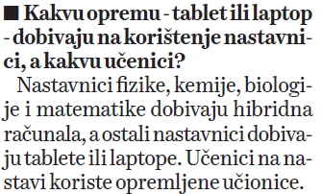
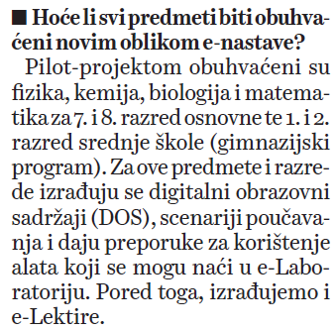
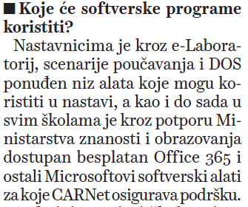
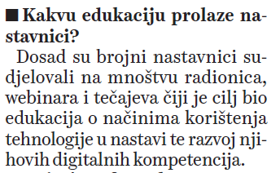

Slide 10
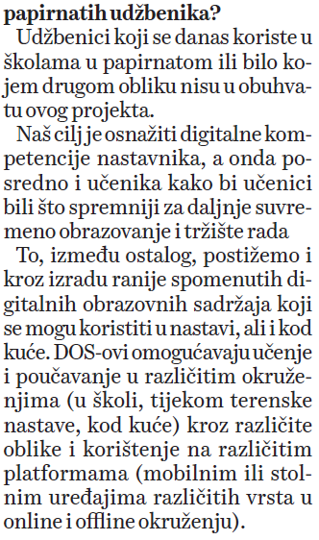
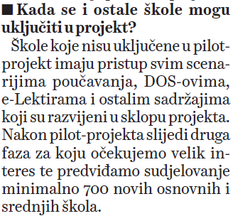
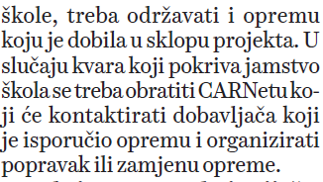

Slide 11
Infrastruktura u školi dobivena tijekom provedbe projekta:
izgrađena je lokalna mreža
opremljene su učionice IKT opremom
a) IKT učionica
- 1 ploča – monitor s funkcijom dodira i zvučnicima
- 1 hibridno računalo za nastavnika u IKT učionici
- 30 tableta za učenike
- ormarić za spremanje i punjenje tableta

Slide 12
b) prezentacijska učionica
1 ploča – monitor s funkcijom dodira i zvučnicima
c) podijeljena je oprema za nastavnike, stručno i administrativno osoblje škole
- STEM nastavnici su dobili hibridna računala
- nastavnici ostalih premeta su dobili tablete
- stručno osoblje (pedagog i knjižničar) su dobili prijenosna računala
- ravnatelj je dobio prijenosno računalo
Za školu je imenovan e-Škola tehničar kojeg je nakon završetka projekta dužan financirati osnivač škole (kako je definirano ugovorom o ulasku u projekt).

Slide 13
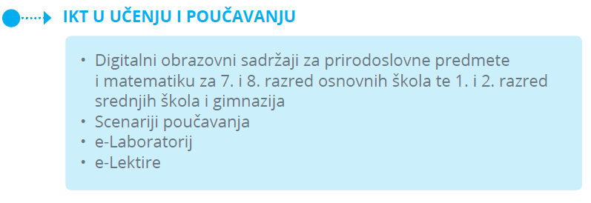
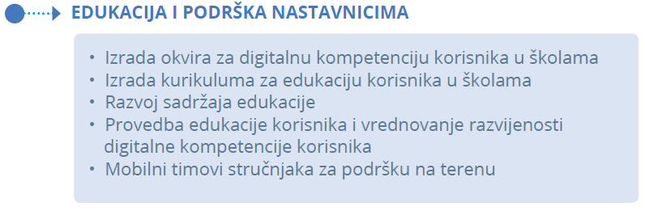

Slide 14
Provedba edukacije
Kombinirani model:
radionice uživo – 3 do 5 sati
online edukacija (MOOC, webinar, mentorirani online tečaj) – 6 tjedana, 30-48 sati angažmana)
Fokus na STEM nastavnicima (70%), ostali min. 10%
Radionice u školama ili učionicama na drugim lokacijama (do 50 km udaljenosti od škole)
Vrednovanje integrirano u program
Online raspored i prijava na edukacije

Slide 15
Što se točno od mene očekuje?

Slide 16
Otvorena je posebna mreža za nastavnike Yammer
Pristup preko skole.hr identiteta
Dijeljenje iskustava
Projektne aktualnosti u grupi na Yammeru koja je predviđena za e-Škole
https://www.yammer.com/e-Škole

Slide 17
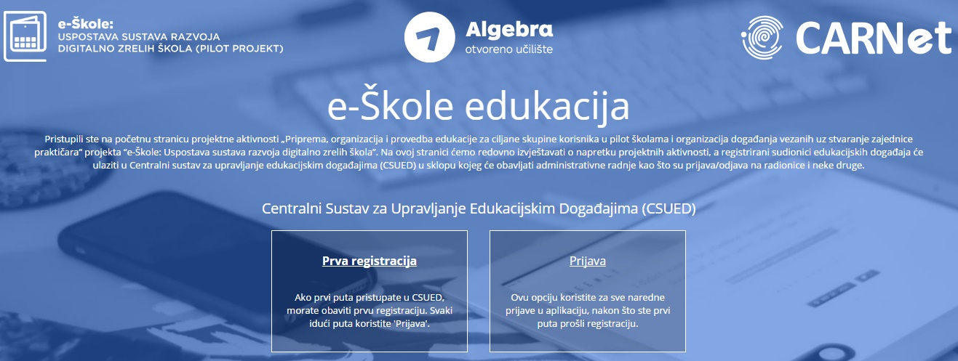
Centralni sustav za upravljanje edukacijskim događajima (CSUED)
https://edukacija.e-skole.hr/#/

Slide 18
Google Disk
Konceptualne mape – Bubbl.us
Izrada animiranih video isječaka – Moovly

Slide 19
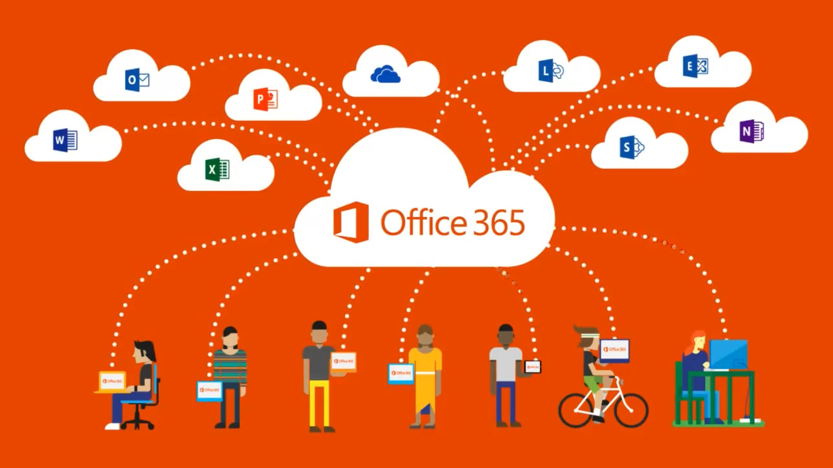
Edukacija nastavnika
Uvod u servise u oblaku
Uvod u Office 365
Yammer
Exchange Online
SharePoint Online
Office mrežne aplikacije
OneNote online
Sway
OneDrive

Slide 20
A massive open online course (MOOC /muːk/)
https://www.mooc-list.com/
https://tesla.carnet.hr/course/view.php?id=111
“ Sami odlučujete kada ćete učiti - ujutro, navečer, u više navrata ili odjednom, svaki dan/tjedno ili čak rjeđe - nama je svejedno.
Predlažemo da planirate svoje vrijeme za pohađanje ovog tečaja. Možete preskakati čitanje sadržaja kojeg poznajete ili čitati isto više puta.
Važno je samo da se pridržavate rokova za završavanje aktivnosti za polaznike ako želite osvojiti jednu od dvije digitalne značke (kao oblik potvrde o stečenim znanjima i vještinama kroz tečaj).”

Slide 21
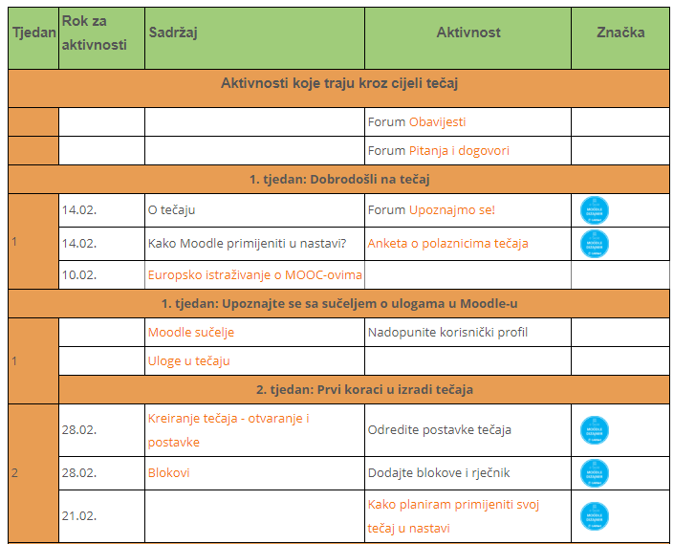
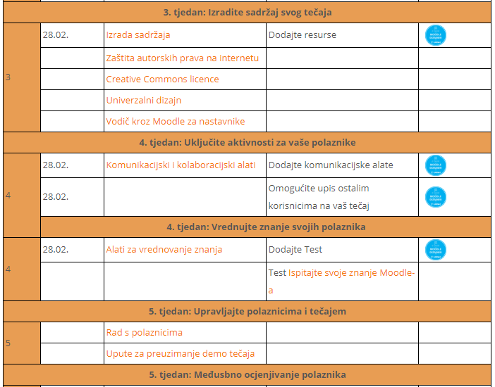

Slide 22
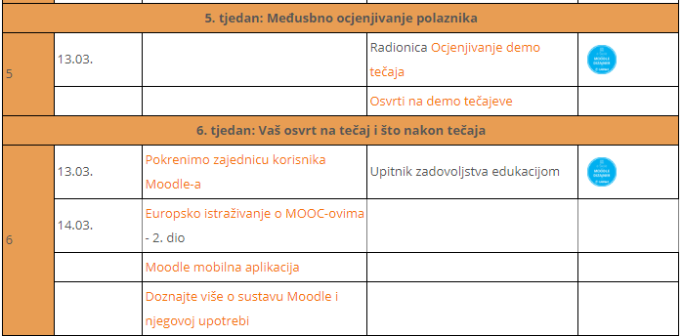
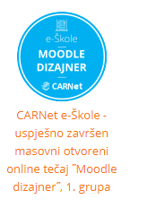

Slide 23
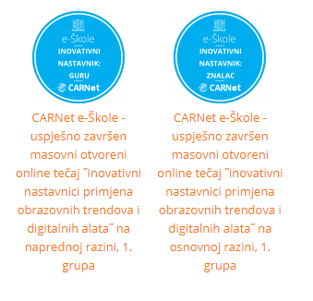
od 01.03. do 12.04.2017.

Slide 24
https://scenariji-poucavanja.e-skole.hr/scenarij-ucenja/pogled-u-krug/
Sljedeće aktivnosti predviđene su za uvodni sat u cjelinu Krug i kružnica u 1. razredu gimnazije.
OPIS AKTIVNOSTI
A Ponovimo u paru
Na početku sata učenici u parovima odigraju igru Memory sa sličicama dijelova kružnice i kruga, kako bi ponovili pojmove koje su usvojili u osnovnoj školi. Rješavaju i komentiraju u paru križaljku (https://crosswordlabs.com/view/kruznica-i-krug-osnovni-pojmovi) i kviz
( http://free-vu.t-com.hr/matematika/kvizovi/kviz74.htm).

Slide 25
Postupci potpore:
Ponavljanje gradiva iz osnovne škole potkrijepiti modelom kruga s jasno označenom kružnicom (boja, žica, vuna), a korisno je i da učenici s teškoćama dobiju slikovni pojmovnik kako bi pri opisivanju kružnice, kruga i njihovih elemenata mogli na konkretnom materijalu promotriti što opisuju. Posebno je potrebno pozornost učenika s teškoćama usmjeriti na dio aktivnosti usmjeren na pronalaženje krugova i kružnica u stvarnome životu, uz poticanje učenika da prepozna/objasni kako mu matematičko znanje može koristiti u stvarnom životu.

Slide 26
B „π naš svagdašnji“
- Učenici će se upoznati s Arhimedovom metodom određivanja broja Pi interaktivnim online GeoGebrinim apletom Archimedes Pi .
Učenici će određivati približne vrijednosti broja π pomoću opsega upisanih i opisanih mnogokuta u interaktivnoj računalnoj simulaciji ( https://www.geogebra.org/m/YFWkBSQq ).
Samostalno će u svojim bilježnicama, usporedno s radom u apletu, izvoditi konstrukciju i potrebne izračune za krugu opisani i upisani pravilni trokut i šesterokut, a za ostale pravilne n-terokute mogu dalje istraživati u interaktivnom apletu.

Slide 27
Učenici nastavljaju samostalno istraživati zanimljivosti o broju Pi ( što se ne stigne u školi ostaje za domaći rad):
http://mis.element.hr/fajli/889/04-06.pdf
https://element.hr/static/files/5-Razno/Broj%20pi/Broj%20pi%20-%20Jeste%20li%20znali%20-%20Clanak%20iz%20MiSa%20br.%2038.pdf
http://mypiday.com/
i rješavaju online kviz Jesam li na Ti sa Pi? https://testmoz.com/1127813.

Slide 29
Libar
Usluga se sastoji od dvije komponente:
web aplikacije koja se nalazi na adresi http://libar.carnet.hr, a namijenjena je prvenstveno nastavnicima i profesorima s ciljem jednostavne online izrade digitalnog nastavnog sadržaja
mobilne aplikacije koja se preuzima na mobilne uređaje, a namijenjena je korištenju objavljenih digitalnih nastavnih materijala

Slide 30
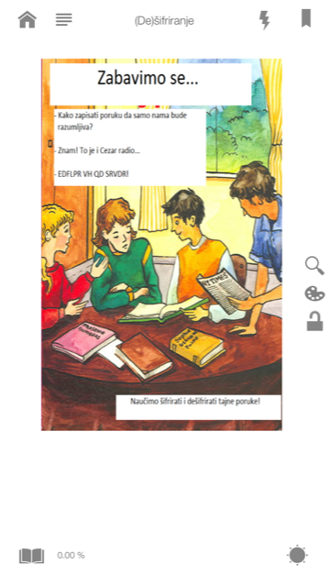
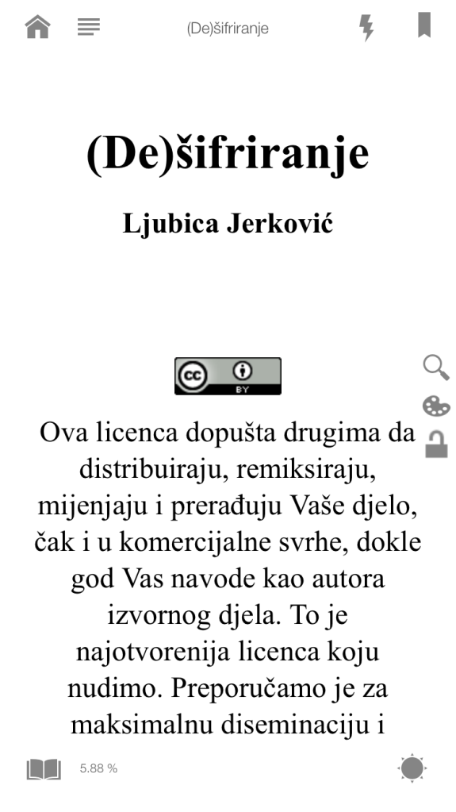
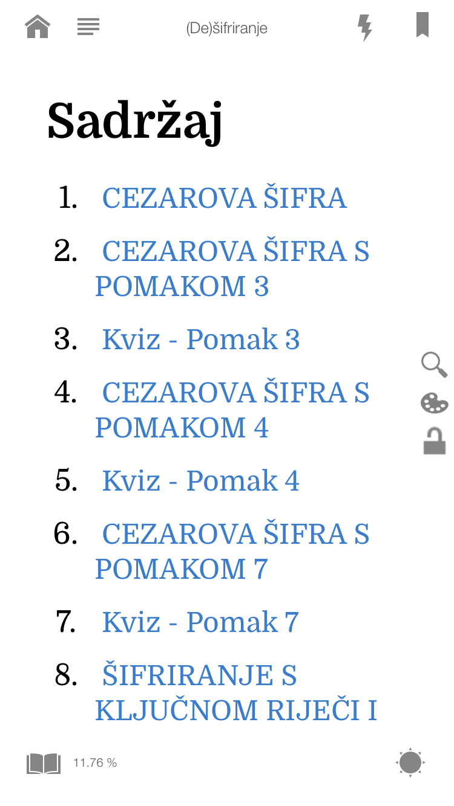
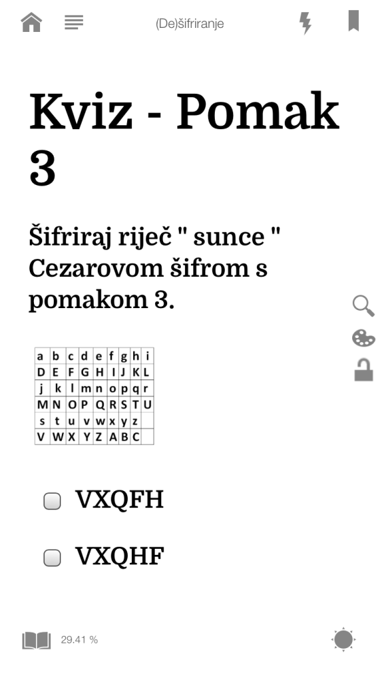
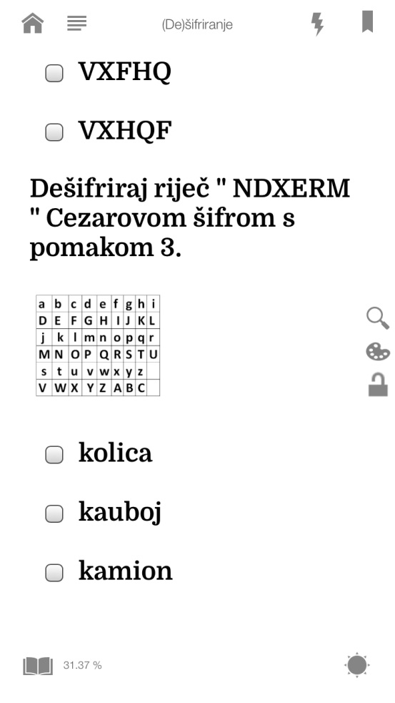

Slide 33
https://scenariji-poucavanja.e-skole.hr/
http://e-laboratorij.carnet.hr
http://e-laboratorij.carnet.hr/prirucnici-fakultativne-nastave/
http://e-learning.gornjogradska.eu/matematika-ucenici/
http://e-learning.gornjogradska.eu/matematika-nastavnici/
https://cuc.carnet.hr/2016/e-skole/
https://cuc.carnet.hr/2017/
https://sto.carnet.hr/2016/
https://sto.carnet.hr/2017/
https://meduza.carnet.hr/index.php/media/watch/11672
https://meduza.carnet.hr/index.php/media/watch/11420

